Slide 1
THINGSBOARD ALARMS

Slide 2
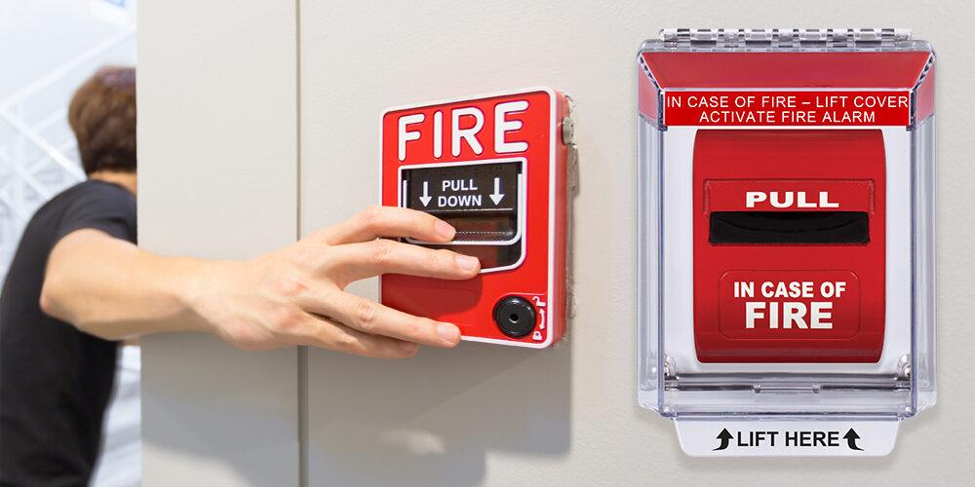
Thingsboard Alarms
AITOR AZPIROZ

Slide 3
Edukiak
Sarrera
2. Alarm rules
Create alarms rules
Alarm rule conditions
Clear alarm rule
3. Alarm status
4. Alarms table widget
5. Ariketa Extra

Slide 4

Thingsboard Alarms
1. Sarrera
Ezusteko egoerak kudeatzeko Thingsboad-ek “Alarms” izeneko kontzeptua erabiltzen du.

Slide 5

Thingsboard Alarms
1. Sarrera
Alarms hauek device edo asset batek sortzen dituen attribute edo telemetry datuen arabera konfiguratu daitezke.
https://thingsboard.io/docs/pe/user-guide/alarms/

Slide 6
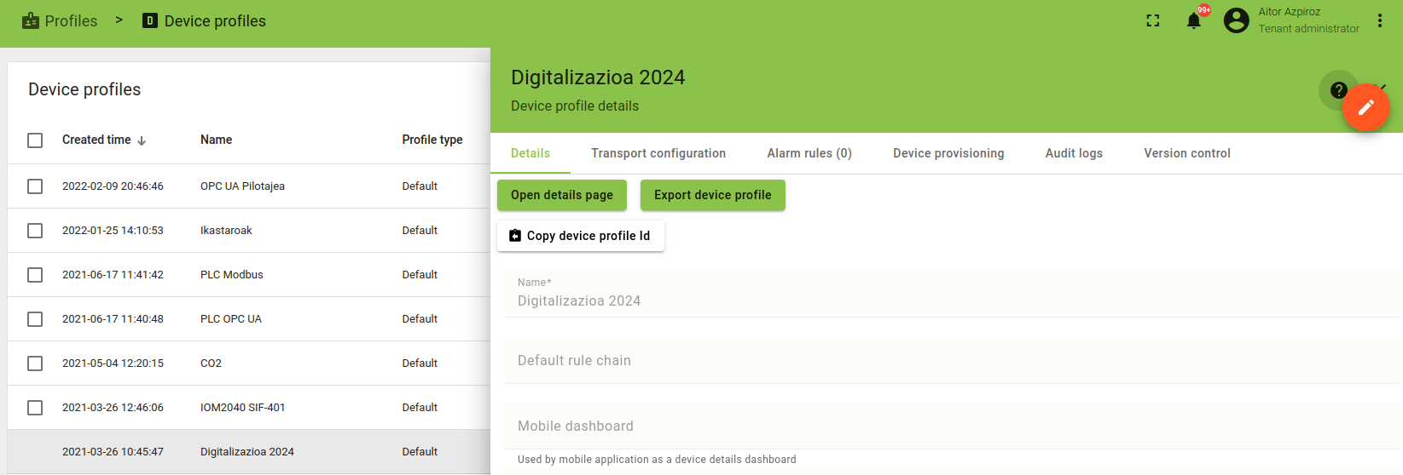
Thingsboard Alarms
2. Alarm rules
Alarmak sortzeko era errazena Device Profile-en bitartez da. Bertan, alarmak aktibatzen eta desaktibatzen dituzten baldintzak definitzen dira eta, profile-ak erabiliz egiten direnez, mota berdineko device guztiei aplikatzen zaizkie.

Slide 7
Thingsboard Alarms
2. Alarm rules
Adibide gixa, Digitalizazioa gailu guztiei alarma sinple bat sortuko diegu:
Hezetasunaren balioa 45-etik gora igotzen bada, Hezetasuna izeneko alarma aktibatu.

Slide 8
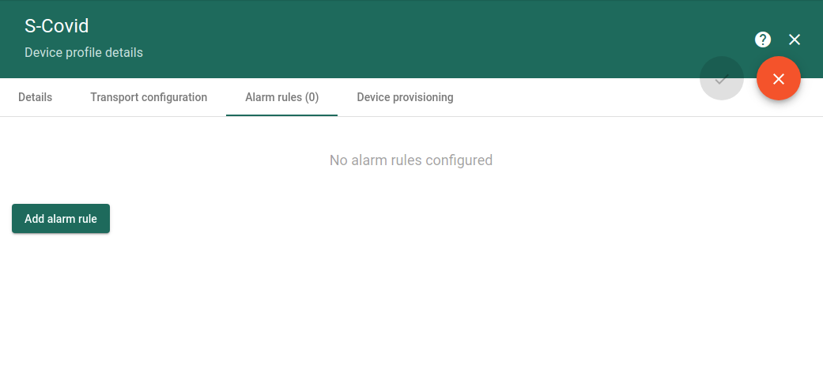
Thingsboard Alarms
2. Alarm rules

Slide 9
Thingsboard Alarms
2. Alarm rules
“Add alarm rule” botoia sakatzean, alarmaren konfigurazio atalean sartuko gara. Menu berri hau hiru atal desberdinetan banatzen dela aipatu dezakegu:
Alarm type: alarm motaren izena eta aukera aurreratuak (“Propagate alarm”).
Create alarm rules: alarma aktibatuko duen baldintza/baldintzak.
Clear alarm rule: alarma desaktibatuko duen baldintza.

Slide 10
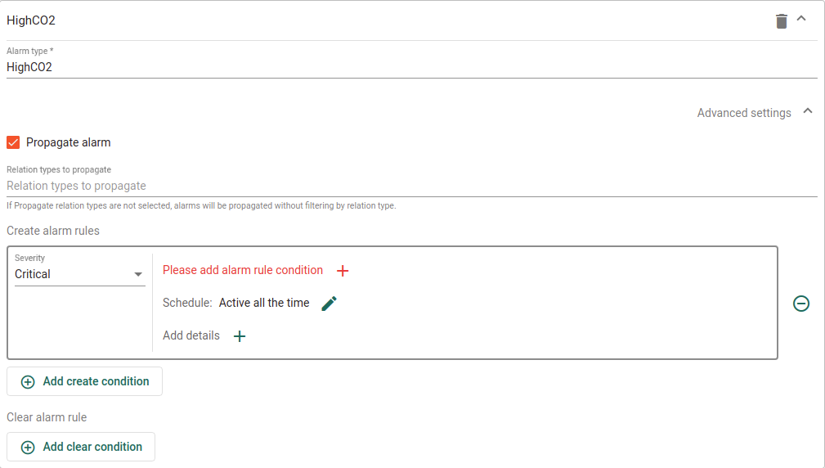
Thingsboard Alarms
2. Alarm rules
Hezetasuna

Slide 11

Thingsboard Alarms
2. Alarm rules - Create alarms rules
Alarm rule batean honako parametroak definitu daitezke:
Severity: alarmaren garrantzia (critical, major, minor, warning, indeterminate)
Alarm rule condition: alarmaren aktibazio baldintza
Schedule: alarma baldintzaren aktibazio ordutegia
Details: alarm rule-aren deskribapen orokorra

Slide 12
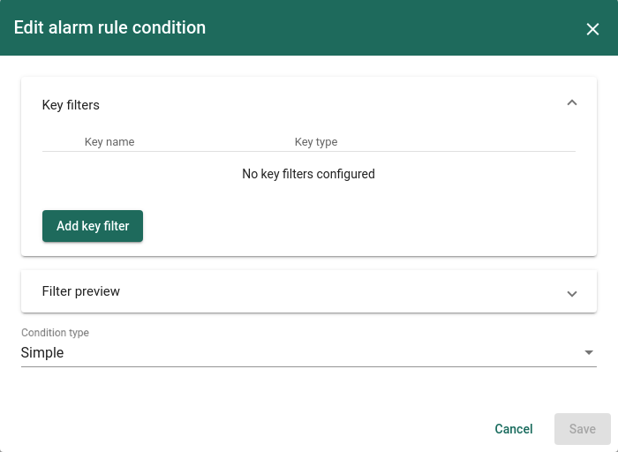
Thingsboard Alarms
2. Alarm rules - Alarm rule conditions
Alarmaren aktibazio balditzak definitzerakoan, Thingsboard-ek malgutasun eta aukera ugari eskaintzen dizkigu.
“Key filter”-ak erabiliz, gailuaren edozein attribute edo telemetry datu erabili dezakegun baldintza bezala.

Slide 13
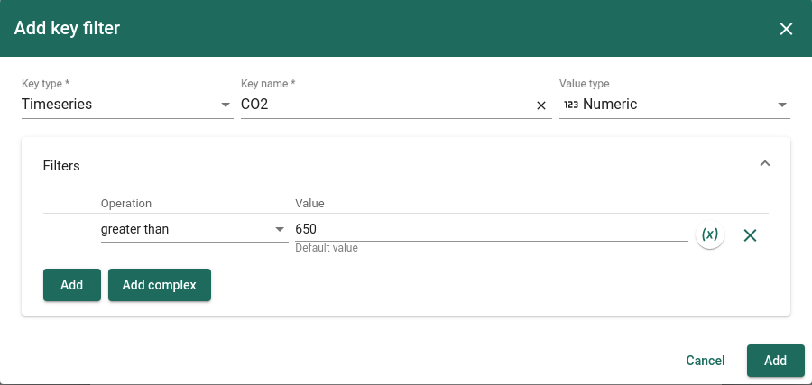
Thingsboard Alarms
2. Alarm rules - Alarm rule conditions
1
2
3
5
6
4
7

Slide 14
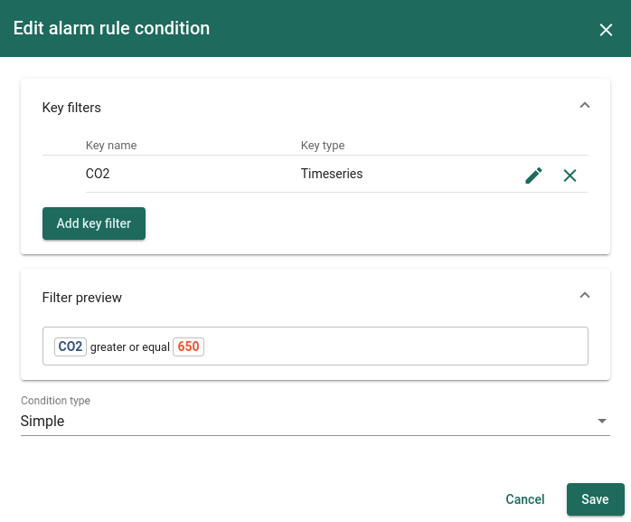
Thingsboard Alarms
2. Alarm rules - Alarm rule conditions
Gure baldintza definitu ondoren, “Filter preview” atalean baldintzaren laburpen eskematiko bat azalduko zaigu:
CO2 greater or equal 650
Dena ondo dagoenez, “Save” botoia sakatuko dugu.

Slide 15

Thingsboard Alarms
2. Alarm rules - Clear alarm rule
Azkenik, alarma egoera noiz amaituko den definitzea falta zaigu. Horretarako, “Clear alarm rule” atalaren barruan dagoen “Add clear condition” botoiaz baliatuko gara.
Desaktibazio baldintza honek aurrekoaren sintaxi berdina mantenduko du:

Slide 16
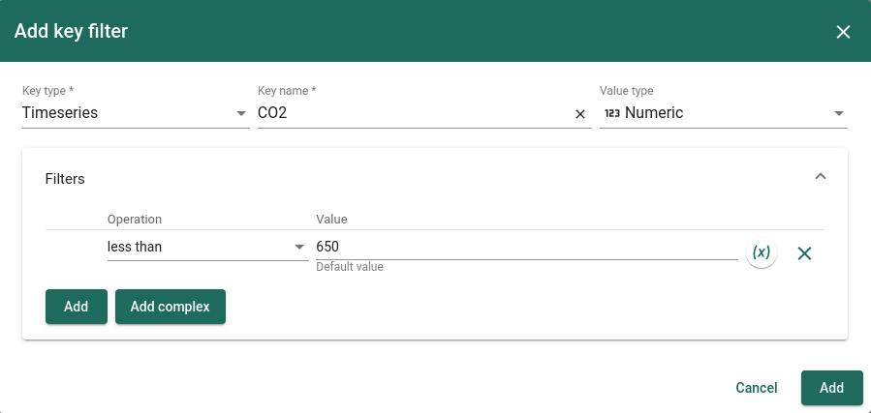
Thingsboard Alarms
2. Alarm rules - Clear alarm rule
1
2
3
5
6
4
7

Slide 17

Thingsboard Alarms
2. Alarm rules - Clear alarm rule

Slide 18
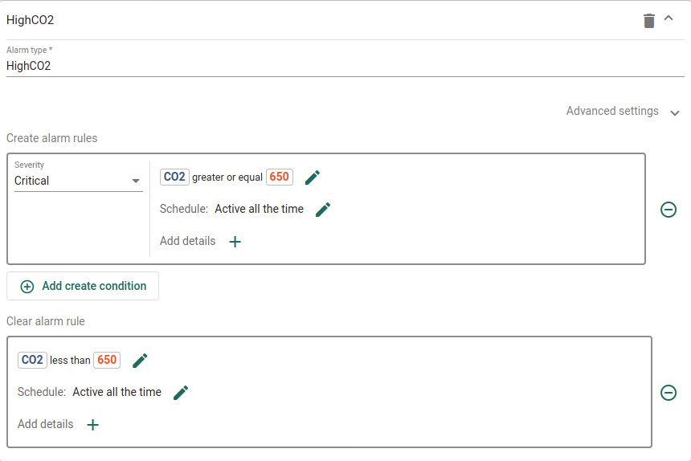

Thingsboard Alarms
2. Alarm rules
Hau da alarmaren amaierako itxura:

Slide 19


Thingsboard Alarms
3. Alarm status
Hala ere, alarma batek active (aktibatua) eta cleared (desaktibatua) egoeretik aparte, beste bi egoera eduki ditzake:
Acknowledged: erabiltzaile batek alarmaren berri dakiela adierazi du.
Unacknowledged: alarma erabiltzailea guztientzat ezezaguna da.

Slide 20
Thingsboard Alarms
3. Alarm status
Horrela, aukera guztiak kontuan izanda, lau konbinazio desberdin izango ditugu:
Active unacknowledged: 🚨 +
Active acknowledged: 🚨 +
Cleared unacknowledged: ✔️ +
Cleared acknowledged: ✔️ +

Slide 21
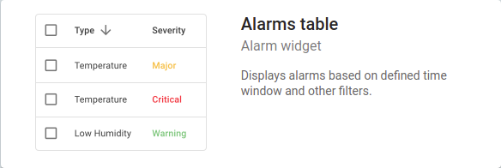
Thingsboard Alarms
4. Alarms table widget
Amaitzeko, alarm hauek dashboard-ean nola bistaratu daitezkeen ikusiko dugu. Zorionez, “Alarm widget” paketean, “Alarm table” izeneko widget bat dugu:
Widget honi esker, device edo asset baten alarma-zerrenda kudeatu dezakegu.

Slide 22
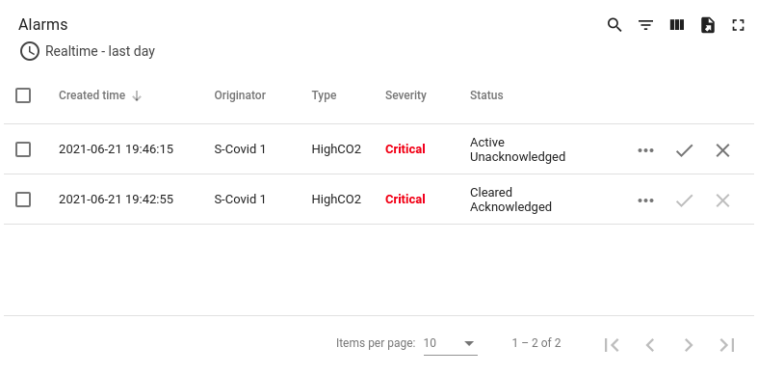
Thingsboard Alarms
4. Alarms table widget
1
1. Filtroak 2. Informazio gehiago 3. Acknowledge 4. Clear
2
3
4

Slide 23




#LCAMP_EU
info@lcamp.eu
www.lcamp.eu
@LCAMP_EU
LCAMP Learner Centric Advanced Manufacturing Platform for CoVEs

